Slide 1


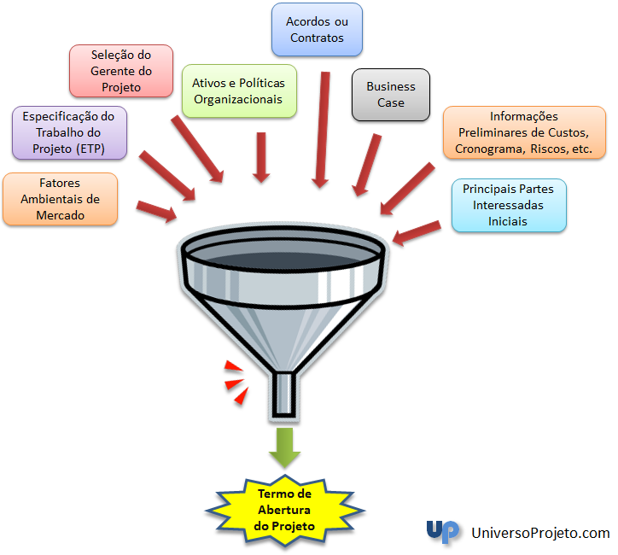
Termo de Abertura
Prof.: Fábio Pinheiro
Aula: Termo de Abertura

Slide 2
7 STEPS APLICATION
ELABORAÇÃO DE PROJETOS
Termo de Abertura do Projeto (TAP)
Também chamado de Project Charter, documento que autoriza formalmente o projeto
Determina QUAL trabalho será realizado e QUAIS entregas deverão ser produzidas
Declaração do Escopo do Projeto
Plano de Gestão do Projeto
Determina COMO o trabalho será realizado e é composto por planos e gerados pelos diversos documentos e processos.
Aula: Termo de Abertura

Slide 3
7 STEPS APLICATION
ELABORAÇÃO DE PROJETOS
Termo de Abertura do Projeto (TAP)
Documento que confirma e reconhece oficialmente a existência do projeto, descrevendo METAS e ENTREGAS, nomeando e autorizando o Gerente do Projeto a aplicar recursos da organização.
Esse documento deve ser assinado, divulgado e distribuído a todos os interessados.
Aula: Termo de Abertura

Slide 4
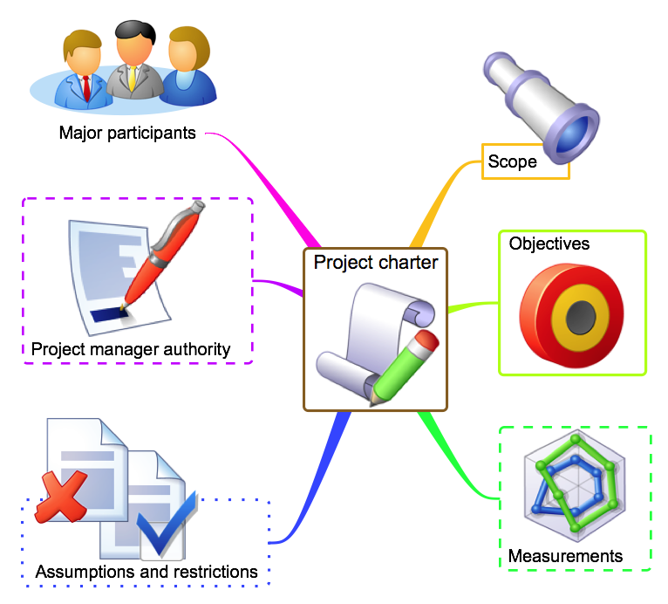
A autorização do projeto
Capa
da Obra
Termo de Abertura do Projeto (TAP) — (Project Charter)
Project Charter é o documento que autoriza formalmente o início de um projeto;
Outros nomes para o Project Charter:
  Termo de referência do projeto;
  documento de autorização do projeto;
  documento oficial do projeto;
  documento de abertura do projeto;
  autorização de abertura do projeto;
  proposta de projeto aprovada;
  carta do projeto.
Aula: Termo de Abertura

Slide 5
Termo de Abertura do Projeto (TAP)
O conceito de Project Charter evoluiu e transformou-se, em algumas organizações, em um documento interno pelo qual a empresa reconhece e comunica o escopo aprovado do projeto ao gerentes funcionais, ou de linha, e seu pessoal;
O Project Charter deve conter diretamente ou por meio de referência a outros documentos:
  Justificativa do projeto:
  As necessidades do negócio, a que o projeto está incumbido de atender, que justifiquem a sua autorização
  É necessário fazer o alinhamento do projeto com os objetivos estratégicos da empresa.
Aula: Termo de Abertura

Slide 6
  Objetivos mensuráveis do projeto e respectivos critérios de sucesso
  • Devem ser relacionados todos os objetivos quantitativos e qualitativos do projeto;
  • Os projetos podem possuir uma ampla variedade de objetivos técnicos, de negócios, custo, cronograma e qualidade. Os objetivos do projeto também podem incluir metas de custo, cronograma e qualidade.
  Requisitos de alto nível
  • Os requisitos refletem as necessidades e expectativas das partes interessadas no projeto, principalmente do Cliente, incluindo as condições que estes desejam que sejam cumpridas pelo projeto ou estejam presente no produto.
Aula: Termo de Abertura

Slide 7
  D. Descrição de alto nível do projeto
  • As etapas de desenvolvimento do projeto e o que se pretende entregar do projeto em cada uma delas
  E. Riscos de alto nível
  • Os riscos principais previstos para o desenvolvimento do projeto
  F. Cronograma dos marcos principais do projeto
  • Os principais marcos do projeto e suas respectivas datas de início ou de término.
Aula: Termo de Abertura

Slide 8
  G. Orçamento sumariado
  • Previsão orçamentária do projeto com os valores das principais fases.
  H. Requisitos de aprovação do projeto
  • O que constitui o sucesso do projeto, quem decide o sucesso do projeto e quem assina o aceite final.
  I. A designação do gerente de projeto e sua autoridade
  • Por meio do Project Charter é que a empresa estabelece a autoridade do gerente, divulgando-a por toda a empresa.
Aula: Termo de Abertura

Slide 9

J. Restrições
• São os fatores que limitam as opções da equipe de gerenciamento do projeto.
• Quando um projeto é executado sob contrato, as cláusulas contratuais contêm restrições a ele. As principais delas são:
  Tempo, tais como: datas fixas, de início e/ou término, ou um prazo para a conclusão do projeto e/ou de uma de suas fases intermediárias;
  custo, como um orçamento predefinido.
Aula: Termo de Abertura

Slide 10
J. Restrições
Alguns exemplos de restrições são:
O projeto de reforma deve ser conduzido como um laboratório em funcionamento, sem afetar o processo de análise de controle de qualidade, que não será interrompido;
Prazo de 90 dias, a partir da aprovação do projeto básico, para elaboração do projeto executivo da nova pista de pouso e decolagem.
Aula: Termo de Abertura

Slide 11
  K. Premissas (Hipóteses, suposições) — (Assumption)
  Na maioria das vezes, as premissas redundam em certo grau de risco (ameaças ou oportunidades)para o projeto, sendo levadas em consideração quando do gerenciamento de risco do projeto;
  Para iniciar o planejamento, deve-se fazer suposições e usá-las para criar a agenda. É importante levantar as hipóteses para que:
    possa atualizar o planejamento quando tiver informações adicionais sobre esses fatores;
Aula: Termo de Abertura

Slide 12
  K Premissas (Hipóteses, suposições) — (Assumption)
  caso o projeto dependa do trabalho de terceiros, eles compreendam essa dependência e concordem com as datas de entregas previstas;
  possa levar em conta as disponibilidades de recursos: incluindo pessoas, materiais e equipamentos.
  Exemplo de premissa:
  o cliente disponibilizará até o dia 1/10/200X toda a infraestrutura de hardware e software necessária para o desenvolvimento e a instalação do sistema.
Aula: Termo de Abertura

Slide 13
  K. Premissas (Hipóteses, suposições) — (Assumption)
  Dependendo do projeto e das informações disponíveis, pode conter:
    Ligações com outros projetos;
    principais stakeholders e suas influências;
    expectativas ou necessidades dos stakeholders;
    riscos iniciais identificados;
    cronograma sumário de marcos (pontos de controle);
    estimativas iniciais de custo para as fases do projeto;
    necessidade inicial de recursos físicos;
    estrutura da equipe;
Aula: Termo de Abertura

Slide 14
  K. Premissas (Hipóteses, suposições) — (Assumption)
  relatórios de acompanhamento que devem ser enviados ao patrocinador;
  responsabilidades do cliente;
  obrigações dos gerentes funcionais.
O Project Charter deve ser emitido (assinado) por um gerente externo ao projeto e com um nível na hierarquia da organização adequado as necessidades dessa demanda;
Mesmo que a empresa não tenha um documento com esse nome e formato para formalizar o início do projeto, o importante é que exista a divulgação formal da autorização de início do empreendimento.
Aula: Termo de Abertura

